Slide 1
Web Programming - MHW1
Gabriele Vitali
Matricola: 1000010255
27/03/21

Slide 2
Descrizione del progetto (funzionalità)
Si vuole progettare un’applicazione web per una Compagnia Aerea internazionale (“Infinity Airways”), che permetta agli utenti che ne facciano uso di consultare e monitorare le sue attività e di sfruttare i servizi da essa offerti, mediante distinte funzionalità.
Le funzionalità di base della web app che andremo a progettare permetteranno all’utente di:
- cercare informazioni sulla Compagnia Aerea, relativamente alla sua storia, alla sua mission, alla sua flotta, alle recensioni dei clienti, ecc.;
- registrarsi e accedere all’area riservata (con gestione login/logout);
- dopo aver fatto accesso alla propria area riservata, gestire le proprie prenotazioni (visualizzazione, cancellazione, ecc.) e aggiungere a queste eventuali bagagli e/o servizi supplementari;
- trovare informazioni circa il Club Esclusivo della Compagnia Aerea, ovvero il “Privilege Club” (servizi extra offerti, tipi di abbonamento, dettagli sulle Lounge riservate ai soci) e procedere con l’iscrizione al Club, con la cancellazione da quest’ultimo o con la modifica del proprio abbonamento allo stesso;

Slide 3
Descrizione del progetto (funzionalità)
- visualizzare le tratte nazionali e internazionali offerte dalla compagnia, alla voce “Destinazioni”;
- cercare un volo da acquistare in base ad aeroporto di partenza, aeroporto di arrivo, data e orario;
- visualizzare le proposte di viaggio della Compagnia e le promozioni in corso;
- effettuare il check-in online;
- cercare informazioni su bagagli, relativamente a pesi consentiti e tariffe;

Slide 4
Descrizione del progetto (gestione dati)
Ciascun utente potrà procedere con la registrazione all’area riservata, inserendo nome, cognome, luogo e data di nascita, documento/passaporto, numero di telefono e password. Per ciascun cliente che si registrerà alla piattaforma, sarà ammesso che questo non indichi alcun numero di telefono, mentre dovrà obbligatoriamente indicare i dati anagrafici e i dati di almeno un passaporto (potranno essere più di uno). In seguito alla registrazione, ciascun utente otterrà un userID univoco.
La Compagnia Aerea offre la possibilità di accedere a servizi extra mediante l’affiliazione al Club esclusivo (“Privilege Club”): per aderire al Club ciascun cliente dovrà indicare, in particolare, il proprio userID, una password e selezionare il tipo di abbonamento desiderato, tra quelli proposti. A ciascuna sottoscrizione corrisponde il rilascio di una card con un proprio codice univoco (cardID). Effettuata la registrazione, il Privilege Club memorizzerà dunque ciascun cliente mediante i suoi userID, cardID, password e contatore dei km viaggiati con la Compagnia.

Slide 5
Descrizione del progetto (gestione dati)
Ciascun aeroporto sarà indicato mediante un airportID, nazione e città.
Ciascun volo sarà identificato da un codice univoco (flightID), aeroporto di partenza, aeroporto di arrivo, data e orario.
Ciascun extra (servizio o bagagli aggiuntivi) verrà identificato mediante un codice univoco (extraID) e un importo in Euro.
L’acquisto di un volo aereo da parte di un utente, tramite la piattaforma online, verrà memorizzato associando userID, flightID, data di acquisto e importo in Euro.
L’acquisto di un extra da parte di un utente, tramite la piattaforma online, verrà invece memorizzato associando userID, extraID e data di acquisto.
L’operazione di check-in assocerà ciascun userID al relativo flightID del volo su cui il cliente viaggerà e produrrà un ticketID.

Slide 6

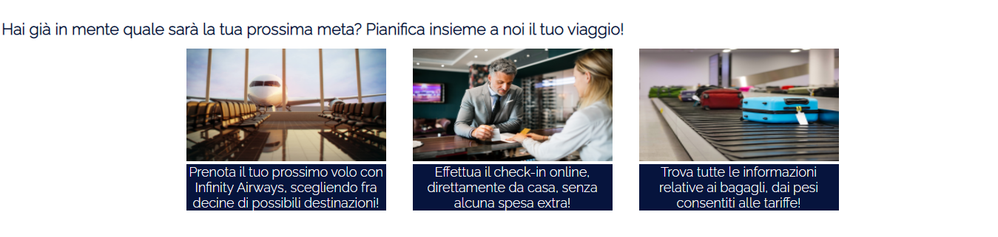
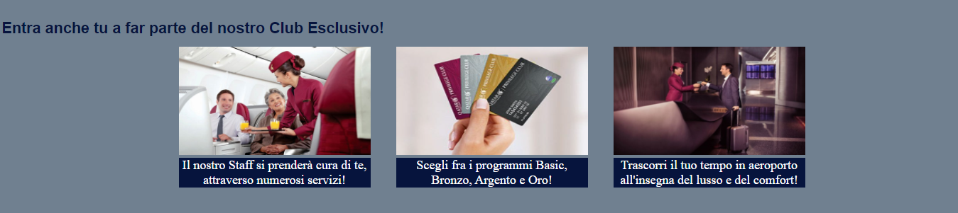
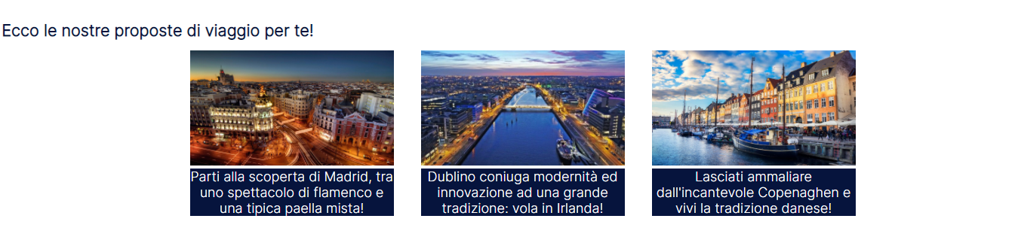
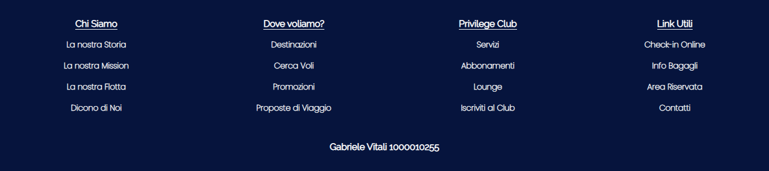
Layout complessivo HTML+CSS

Slide 7
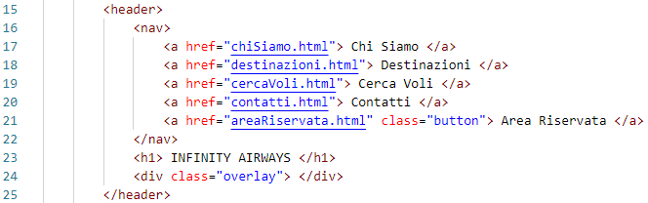
Header & Menù di Navigazione: screenshot
Header & Menù di Navigazione: HTML

Slide 8
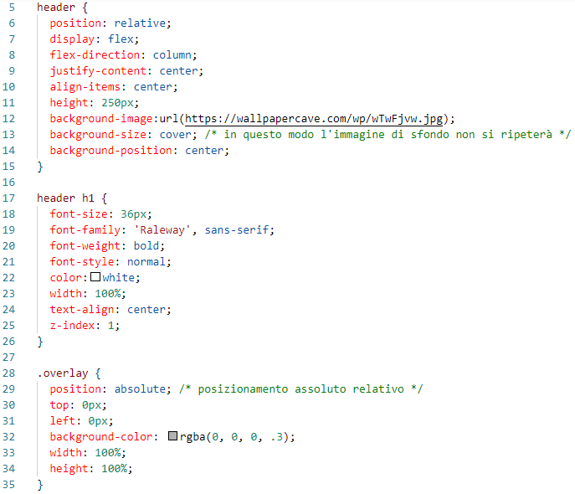
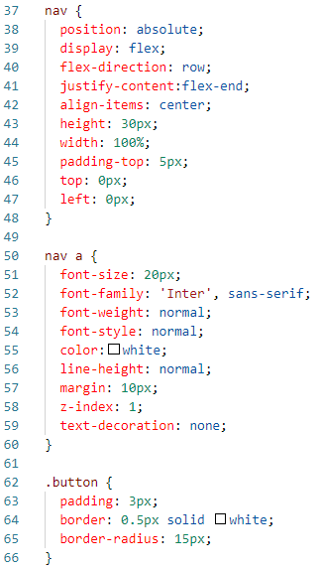
Header & Menù di Navigazione: CSS

Slide 9
Sezione contenuti
Nota: La sezione di contenuti è costituita da più section ripetute in verticale: esse sono del tutto simili dal punto di vista strutturale (HTML), ma ciascuna di esse è stata personalizzata dal punto di vista dello stile (CSS) in modo da soddisfare le specifiche di progettazione richieste per tale primo mini-homework 1.
Per implementare quanto detto, ciascuna section è contraddistinta, nel codice HTML, da una classe diversa e sarà necessario scrivere più codice CSS rispetto a quanto ne occorrerebbe se volessimo definire le varie sezioni con un unico stile.
In generale, dunque, a meno di una richiesta specifica di personalizzare ciascuna sezione di contenuto in maniera distinta dalle altre, per com’è stata progettata la struttura HTML del sito in questione, basterebbe definire una sola volta lo stile della generica section, ripetuta più volte nella struttura HTML.

Slide 10
Sezione contenuti: screenshot

Slide 11
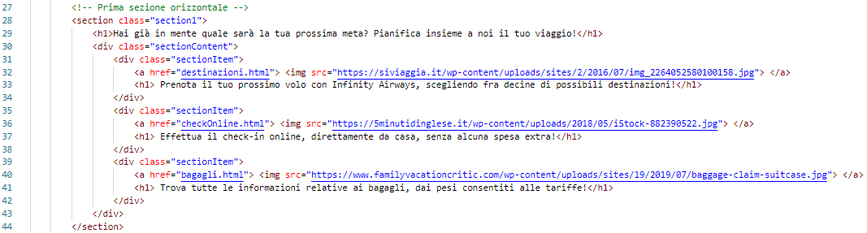
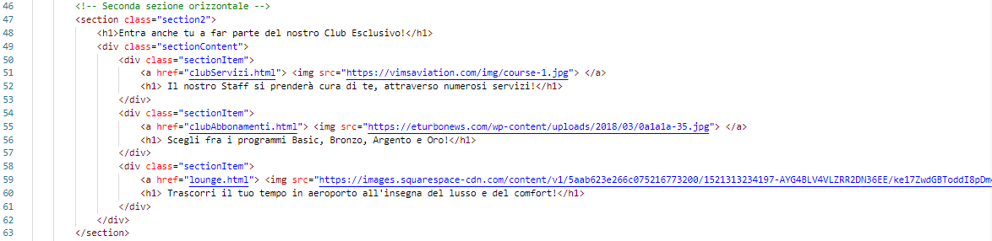
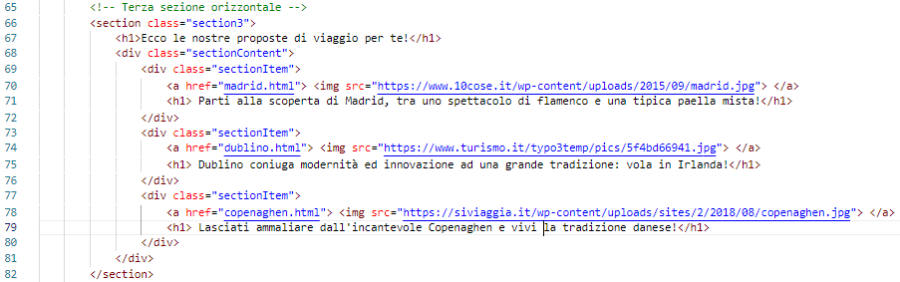
Sezione contenuti: codice HTML

Slide 12
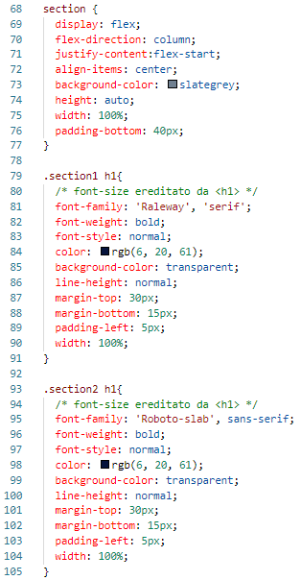
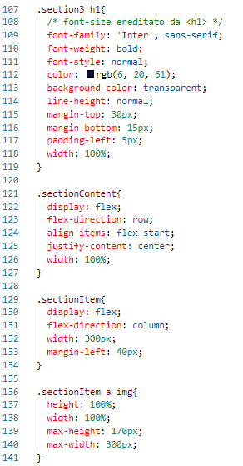
Sezione contenuti: codice CSS (1)

Slide 13
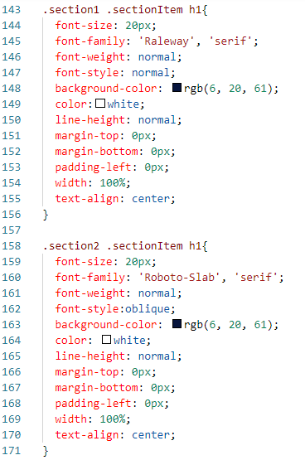
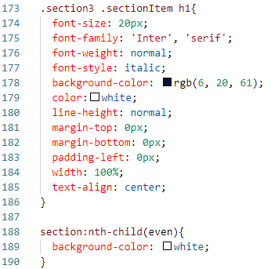
Sezione contenuti: codice CSS (2)

Slide 14
Footer: screenshot

Slide 15
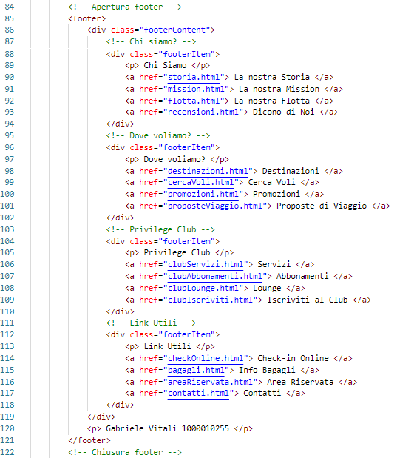
Footer: codice HTML

Slide 16
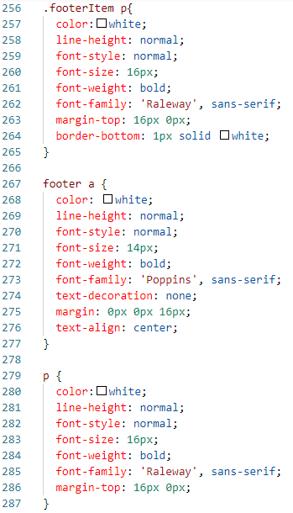
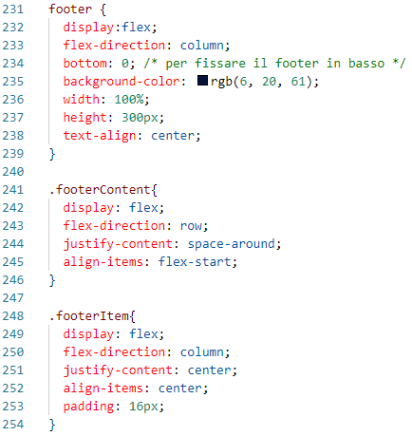
Footer: codice CSS

Slide 17
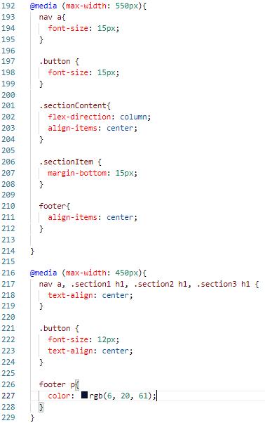
Adattamento al Mobile Web

